Slide 1
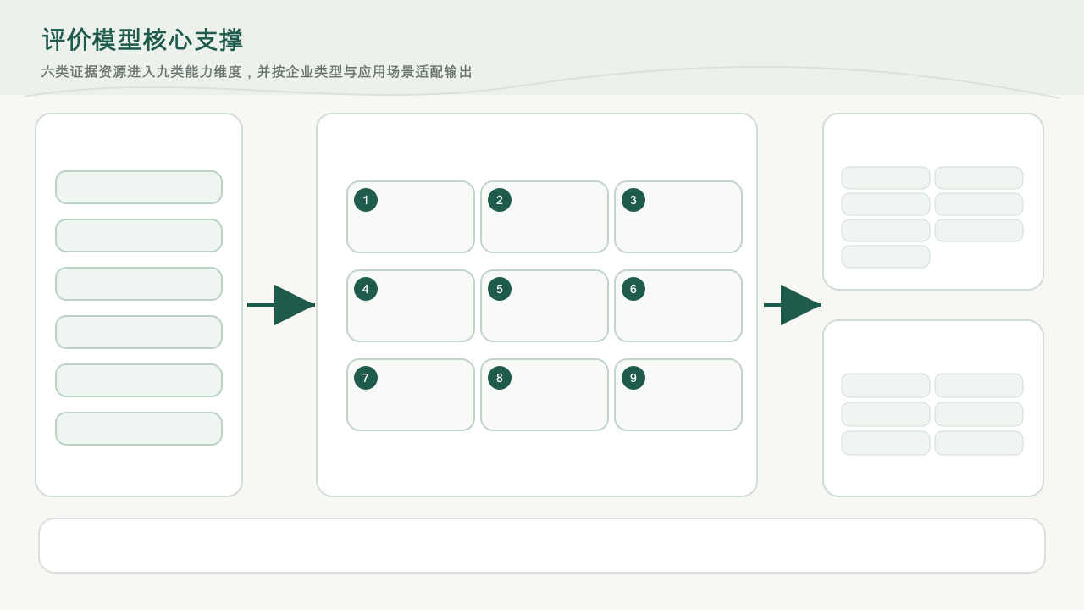
六类证据资源
九类能力维度
企业类型适配
企业主体数据
投资运营企业
规划设计企业
主体治理与合规能力
财务稳健与信用履约能力
国际项目经验与交付能力
EPC总承包企业
装备制造企业
海外项目数据
运维服务企业
平台集成企业
供应链服务企业
技术装备数据
技术装备与系统集成能力
E&S/ESG/HSE能力
供应链责任能力
财务信用数据
场景适配
E&S/HSE与合规数据
属地化经营与伙伴协同能力
国别适配与风险应对能力
数据可信与证据管理能力
基础画像评价
投标预审评价
融资保险评价
供应链准入评价
国别市场与风险数据
国别适配评价
传播展示评价
评价模型不是单一打分表，而是“证据资源 × 能力维度 × 企业类型 × 应用场景”的组合支撑体系。

